Slide 1







Сердечно-сосудистые
заболевания
Веб-приложение для оценки риска заболеваний
Рак лёгких
онкология
Артериальная
гипертензия
Ожирение
метаболизм
Хроническая болезнь
почек (ХБП)
Ингушский государственный университет 2026

Slide 2







Актуальность и цели проекта
Цели
Проблема
Разработка алгоритмов расчета вероятности заболеваний
Поздняя диагностика заболеваний снижает эффективность лечения
Недостаток осведомленности о факторах риска среди населения
Создание доступного веб-инструмента для пользователей
Ограниченный доступ к профилактическим инструментам
Практическое применение языков программирования

Slide 3










Функционал приложения
Целевые заболевания
Ключевые функции
Ввод медицинских данных
ССЗ
Рак лёгких
Сердечно-сосудистые заболевания
Онкология
Расчет вероятности (%)
Визуализация рисков
Гипертензия
Ожирение
Артериальная
Метаболизм
Хроническая болезнь почек (ХБП)
Нефрология

Slide 4





Технологический стек
Frontend
HTML5
CSS
JavaScript
Структура
Стили
Логика
Backend
База данных
Python
SQLite
Основной язык
Хранение данных пользователей

Slide 5






Алгоритм расчета рисков
Ввод данных
Обработка
Результат
Возраст, пол
Статистические модели
Вероятность (%)
ИМТ, рост, вес
Риск-факторы
Уровень риска
Давление, пульс
Коэффициенты
Визуализация
Вредные привычки
Формулы расчета
Рекомендации
Алгоритм основан на эпидемиологических данных и медицинских исследованиях

Slide 6

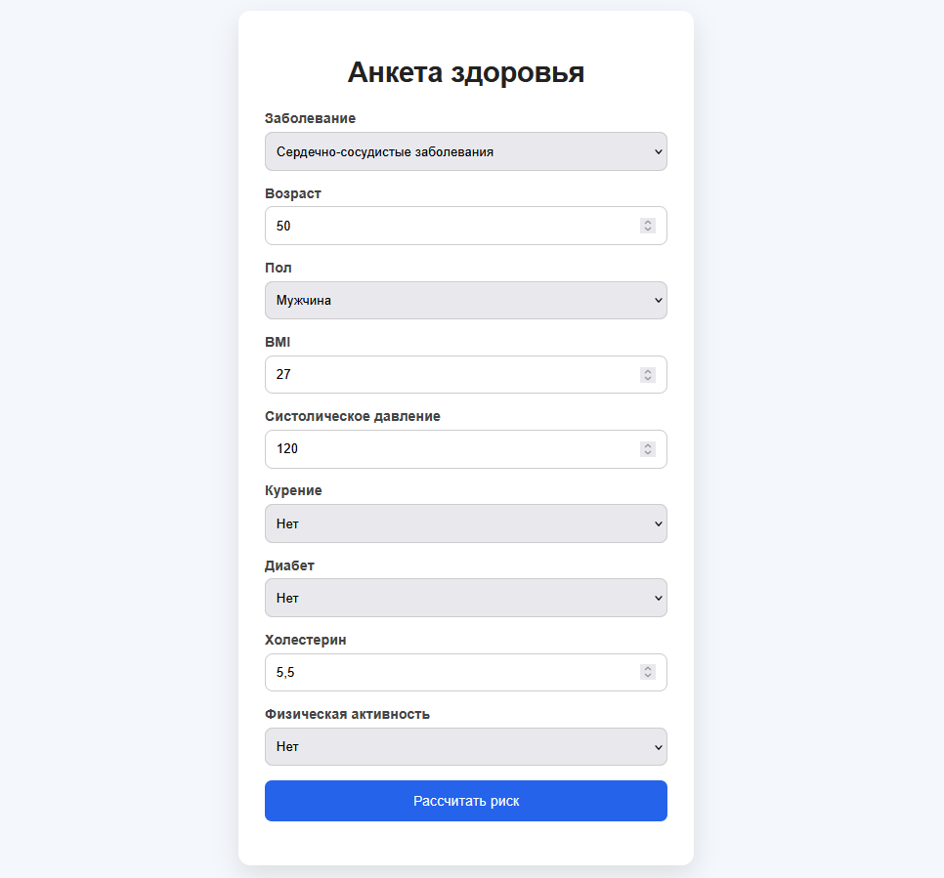



Интерфейс приложения
Удобная форма для заполнения медицинских показателей и привычек
Ввод данных
Удобная форма для заполнения медицинских показателей и привычек
Мгновенный расчет
Быстрый анализ данных и вычисление вероятности заболеваний
Визуализация
Интуитивные графики и диаграммы для наглядного отображения рисков

Slide 7






Результаты и выводы
Ограничения
Особенности
Точность прогнозов
Корректная работа алгоритмов
Точный расчет вероятности для всех 5 заболеваний
90
%
Удобный интерфейс
Средняя точность на тестовых данных
Интуитивно понятный дизайн для широкого круга пользователей
Результаты носят рекомендательный характер
Практическая польза
Не заменяет консультацию врача
Инструмент для ранней профилактики заболеваний
Зависимость от качества входных данных

Slide 8







Заключение и перспективы
Перспективы развития
Итоги проекта
Новые заболевания
Машинное обучение
Проект реализован успешно
Расширение списка анализируемых болезней
Повышение точности с помощью ML-алгоритмов
Все поставленные цели достигнуты. Веб-приложение корректно рассчитывает вероятность заболеваний и предоставляет удобный интерфейс для пользователей.
Мобильная версия
Интеграция API
Подключение к медицинским базам данных
Адаптация приложения для смартфонов
Спасибо за внимание!
Непрерывное развитие для повышения качества прогнозов

